Slide 1

Big Data aplicado ao
SUSY Dataset
Classificação binária de eventos de física de partículas com Apache Spark
Erick Miranda Viana
RA 211877
Leonardo Oliveira Kuntz
RA 222831
Disciplina de Big Data • Projeto Final (AC2)

Slide 2

O que é Supersimetria (SUSY)?
A Supersimetria (SUSY) é uma extensão teórica do Modelo Padrão da física de partículas.
Ela propõe uma simetria entre férmions (partículas de matéria, spin semi-inteiro, como elétrons e quarks) e bósons (mediadores de força, spin inteiro, como fótons e glúons).
Para cada partícula conhecida existiria um "superpar" com a mesma carga elétrica e propriedades, mas com spin diferente.
A pergunta do paper
Baldi, Sadowski & Whiteson (2014):
Pode uma rede neural profunda aprender diretamente das medições brutas do detector, sem precisar das variáveis derivadas manualmente por físicos?
Big Data | SUSY Dataset | Erick Miranda & Leonardo Kuntz
2 / 17

Slide 3


Dataset utilizado
Gerado por Baldi, Sadowski & Whiteson (2014) e disponibilizado no UCI Machine Learning Repository. Simulação Monte Carlo de colisões próton-próton a 8 TeV no LHC (MadGraph + PYTHIA + DELPHES)
1,61 GB
5.000.000
19
≈ 54/46
tamanho do CSV
eventos simulados
colunas (1 label + 18)
fundo / sinal (%)
8 features low-level
10 features high-level
Medições brutas do detector:
lepton1/2 pT, eta, phi
missing_energy_magnitude / phi
Derivadas por físicos de partículas:
MET_rel, axial_MET, M_R, M_TR_2, R
MT2, S_R, M_Delta_R, dPhi_r_b, cos_θ_r1
Big Data | SUSY Dataset | Erick Miranda & Leonardo Kuntz
3 / 17

Slide 4
As 8 features low-level: o que cada medida significa
Como o detector mede cada quantidade física dos dois léptons e da energia faltante
p_{T} · Momento transverso
η · Pseudorapidez
Componente do momento perpendicular ao feixe.
Medido pela curvatura da trajetória no campo magnético do tracker.
Partículas pesadas tendem a apresentar p_{T} alto.
Direção da partícula em relação ao eixo do feixe.
Define onde no detector cilíndrico o lépton foi observado.
η = -ln(tan(θ/2)), com θ o ângulo polar.
φ · Ângulo azimutal
Energia faltante · magnitude e φ
Posição angular na seção transversal do detector.
Localiza a partícula em torno do eixo do feixe.
Junto com η, dá a direção 3D completa da partícula.
Energia que escapa sem interagir com o detector.
Inferida pela quebra de conservação de momento transverso.
Indica neutrinos ou candidatos a neutralino SUSY.
2 léptons × (p_{T}, η, φ) + magnitude e φ da energia faltante = 8 features. Definição conforme Baldi et al. (2014).
Big Data | SUSY Dataset | Erick Miranda & Leonardo Kuntz
4 / 17

Slide 5
Estrutura do trabalho
Os três entregáveis exigidos pelo plano da disciplina, em ordem
1
Ambiente Big Data
Cluster Apache Spark com Docker Compose, Jupyter integrado e mapeamento de portas reproduzível.
2
EDA & Pré-processamento
Análise das classes, estatísticas, balanceamento dinâmico, conversão para Parquet, Vector Assembler + StandardScaler.
3
Modelagem preditiva
Quatro modelos: Árvore de Decisão, Regressão Logística e Rede Neural MLP no Spark, mais uma Rede Neural em PyTorch sobre o dataset completo. Avaliação com Accuracy, F1 e AUC-ROC, comparada ao benchmark do paper.
Big Data | SUSY Dataset | Erick Miranda & Leonardo Kuntz
5 / 17

Slide 6


PARTE 1
Ambiente Big Data com Docker
Docker Compose
Apache Spark 3.5.0
Jupyter Notebook
Orquestra todo o ambiente em um único container reproduzível. Com docker compose up, o cluster sobe em um comando, sem instalar Spark, Java ou Python na máquina.
Engine de processamento distribuído que lê o CSV de 1,61 GB em chunks paralelos. Usa o módulo Spark ML para os pipelines de pré-processamento e os três modelos da Parte 3.
Interface interativa servida pela imagem jupyter/pyspark-notebook. Permite executar célula a célula com PySpark já configurado, integrando código, resultados e documentação.
Portas mapeadas:
8889 Jupyter UI • 4040 Spark Web UI • 7077 Spark Master
Big Data | SUSY Dataset | Erick Miranda & Leonardo Kuntz
6 / 17

Slide 7

PARTE 2
EDA: Distribuição das classes
Antes do balanceamento
Fundo (label = 0)
2.712.173
54,24%
Sinal SUSY (label = 1)
2.287.827
45,76%
Razão 0 / 1
1,1855
·
Balanceamento aplicado
sampleBy do Spark com frações calculadas dinamicamente: classe minoritária preservada, classe majoritária reduzida proporcionalmente. Resultado: ~2,29 M / classe
Big Data | SUSY Dataset | Erick Miranda & Leonardo Kuntz
7 / 17

Slide 8

PARTE 2
Quais features mais separam sinal e fundo?
Médias por classe via Spark SQL: quanto maior a diferença, mais discriminativa é a feature
missing_energy_magnitude é a feature mais discriminativa: eventos SUSY têm média 2,2× maior que os de fundo, refletindo as partículas SUSY que escapam do detector.
Big Data | SUSY Dataset | Erick Miranda & Leonardo Kuntz
8 / 17

Slide 9



PARTE 2
Pipeline de pré-processamento
1
Limpeza
dropna() + cast de label para int. 0 nulos detectados.
2
Balanceamento
sampleBy com frações dinâmicas: 4.575.763 linhas balanceadas.
3
CSV → Parquet
Formato colunar binário: leitura de 1,61 GB cai de minutos para 0,08s.
4
Feature engineering
VectorAssembler + StandardScaler (média 0, desvio 1).
5
Split treino/teste
80% / 20% com seed=42: 3.660.733 / 915.030.
Big Data | SUSY Dataset | Erick Miranda & Leonardo Kuntz
9 / 17

Slide 10



PARTE 3
Os três modelos avaliados
Cada modelo treinado duas vezes (com 8 features low-level e com as 18 completas), replicando o experimento do paper
Árvore de Decisão
Regressão Logística
Rede Neural (MLP)
DecisionTreeClassifier
LogisticRegression
MultilayerPerceptron
maxDepth = 15
seed = 42
maxIter = 10
regParam = 0,01 (L2)
layers = [n, 100, 50, 2]
maxIter = 20 • L-BFGS
Modelo mais interpretável: regras se/então sobre os splits aprendidos.
Linear, sensível à escala, beneficia-se do StandardScaler.
Aprende não-linearidades. Treinada em 0,5% (~18k) por restrição de memória; teste íntegro.
Big Data | SUSY Dataset | Erick Miranda & Leonardo Kuntz
10 / 17

Slide 11
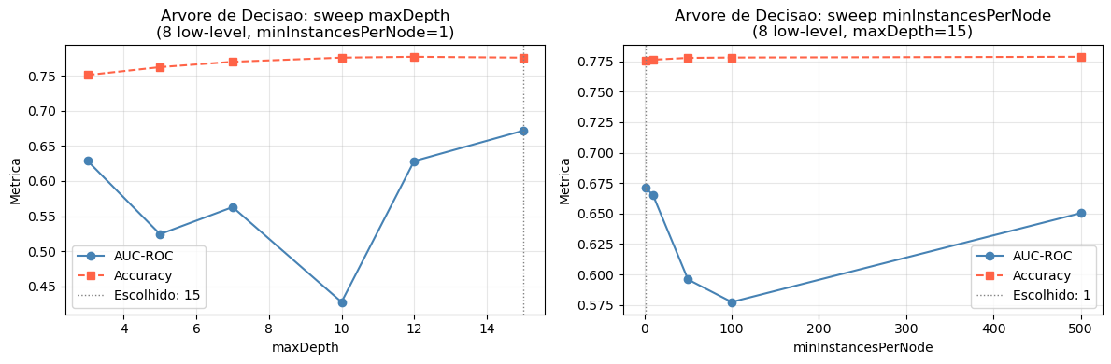
PARTE 3
Seleção de hiperparâmetros: Árvore de Decisão
Sweep de maxDepth e minInstancesPerNode: 8 features low-level, dataset completo
Big Data | SUSY Dataset | Erick Miranda & Leonardo Kuntz
11 / 17

Slide 12
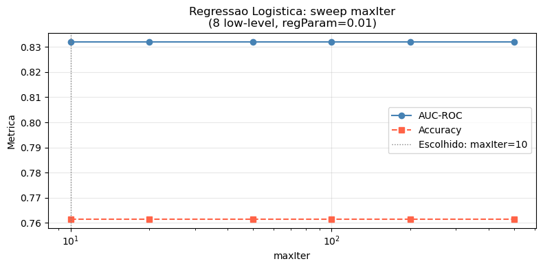
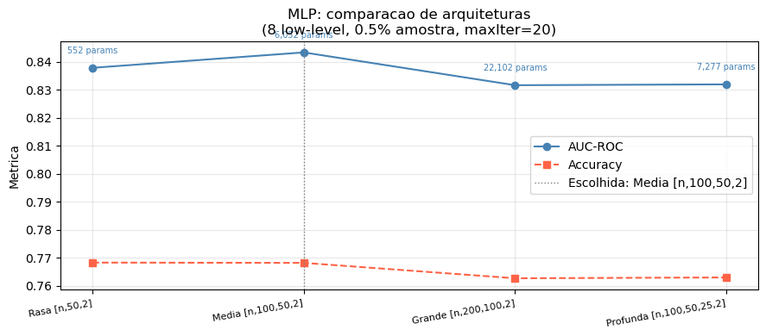
PARTE 3
Seleção de hiperparâmetros: Regressão Logística e Rede Neural
LR: sweep de maxIter (escala log); MLP: comparação de arquiteturas (amostra 0,5%)
Big Data | SUSY Dataset | Erick Miranda & Leonardo Kuntz
12 / 17

Slide 13
PARTE 3
Quarto modelo: PyTorch sobre o dataset completo
A limitação do Spark MLPC e como o Adam mini-batch nos aproximou do benchmark do paper
PROBLEMA
SOLUÇÃO
RESULTADO
Spark MLPC usa L-BFGS
PyTorch + Adam mini-batch
Comparado ao paper
O otimizador é full-batch: cada iteração precisa do gradiente sobre o conjunto inteiro de treino.
Custo por iteração O(N): impraticável com 3,66 M de linhas em 4 GB de RAM no driver.
Por isso a Seção 3.6 treinou em apenas 0,5 % dos dados (~18 k linhas).
Convertemos os DataFrames Spark para numpy via toPandas() e replicamos o StandardScaler.
Adam processa um lote de 2.048 amostras por vez, sem materializar o gradiente completo.
Treino sobre os 100 % dos dados (3,66 M linhas) em ~7 min/feature set.
AUC com 8 features:
0,8748 vs 0,876 (paper)
AUC com 18 features:
0,8782 vs 0,885 (paper)
Mesma arquitetura, otimizador diferente: [n, 100, 50, 2] em ambos, 20 épocas. Diferenças do MLP do Spark: ReLU em vez de Sigmoid, Adam em vez de L-BFGS, e o dataset inteiro em vez de 0,5 %.
Big Data | SUSY Dataset | Erick Miranda & Leonardo Kuntz
13 / 17

Slide 14

PARTE 3
Como medimos o desempenho
Três métricas complementares: cada uma responde a uma pergunta diferente sobre o modelo
Accuracy
F1-Score
AUC-ROC
(VP + VN) / Total
2 × (Precisão × Recall) / (Precisão + Recall)
Área sob a curva ROC
De todas as predições, quantas o modelo acertou?
Balanceia falsos positivos e falsos negativos?
O modelo separa bem as duas classes?
Métrica mais intuitiva, mas pode enganar em datasets desbalanceados: um modelo que sempre prevê a classe majoritária ainda teria alta acurácia.
Média harmônica entre Precisão e Recall. Penaliza modelos que erram só pra um lado, oferecendo uma visão mais robusta que a Accuracy sozinha.
Mede a capacidade do modelo de ranquear eventos: dado um sinal e um fundo aleatórios, qual a probabilidade do sinal receber score maior? Vai de 0,5 (aleatório) a 1,0 (perfeito).
Por que priorizamos o AUC-ROC? É independente do limiar de decisão e do balanceamento de classes: exatamente a métrica usada pelo paper de referência (Baldi et al., 2014).
Big Data | SUSY Dataset | Erick Miranda & Leonardo Kuntz
14 / 17

Slide 15
PARTE 3
Resultados: 8 treinos, 3 métricas
Avaliação no conjunto de teste completo (915 mil linhas). Verde destaca o melhor AUC por feature set
Modelo | Features | Accuracy | F1 | AUC-ROC
Árvore de Decisão | 8 low-level | 0,7758 | 0,7753 | 0,4275
Árvore de Decisão | 18 todas | 0,7841 | 0,7832 | 0,4626
Regressão Logística | 8 low-level | 0,7614 | 0,7597 | 0,8321
Regressão Logística | 18 todas | 0,7766 | 0,7751 | 0,8517
Rede Neural MLP | 8 low-level | 0,7682 | 0,7682 | 0,8433
Rede Neural MLP | 18 todas | 0,7766 | 0,7761 | 0,8476
Rede Neural PyTorch | 8 low-level | 0,7967 | 0,7877 | 0,8748
Rede Neural PyTorch | 18 todas | 0,7993 | 0,7900 | 0,8782
Benchmark de Baldi et al. (2014), rede neural profunda treinada em 5 M de eventos: AUC 0,876 (8 features) e AUC 0,885 (18 features)
Big Data | SUSY Dataset | Erick Miranda & Leonardo Kuntz
15 / 17

Slide 16

PARTE 3
AUC-ROC por modelo e conjunto de features
MELHOR DESEMPENHO
Rede N. PyTorch (18)
AUC = 0,8782
INSIGHT
PyTorch com Adam mini-batch sobre 100% dos dados chegou a 0,001 do benchmark do paper (0,876). O gargalo do Spark MLPC era o L-BFGS.
OBSERVAÇÃO: ÁRVORE DE DECISÃO
AUC 0,67 com 8 features, mas apenas 0,57 com 18: adicionar mais atributos fragmenta as folhas e torna o ranqueamento menos estável.
Big Data | SUSY Dataset | Erick Miranda & Leonardo Kuntz
16 / 17

Slide 17
Conclusões
RESULTADOS
DESAFIOS
Rede Neural com PyTorch (18 features) liderou
Restrição de memória no MLP
AUC = 0,8782, a apenas 0,001 do benchmark do paper de Baldi et al. (0,885 com 18 features). Adam mini-batch sobre o dataset completo destrava o desempenho do modelo.
O L-BFGS do PySpark é full-batch e estoura a RAM com 3,6 M linhas. Solução em duas etapas: amostragem de 0,5% (~18 k) no Spark MLPC e replicação em PyTorch + Adam mini-batch sobre os 100% dos dados.
Mesma arquitetura, otimizador diferente
Volume de dados na leitura
O Spark MLPC (L-BFGS, amostra de 0,5%) atingiu AUC 0,8433. A mesma arquitetura em PyTorch com Adam mini-batch sobre 100% dos dados subiu para 0,8748: o gargalo era o otimizador, não a rede.
CSV de 1,61 GB com inferSchema custava minutos por execução. Solução: conversão para Parquet, leitura caiu para 0,08 s.
AUC < 0,5 da Árvore: alerta importante
Reprodutibilidade do ambiente
Mesmo com Accuracy de ~78%, a Árvore não ranqueia bem as classes; accuracy sozinha mascarou a fraqueza do modelo.
Diferenças de versão de Spark/Python entre máquinas. Solução: tudo encapsulado em um único docker-compose.yml.
Obrigado! • Perguntas?
Erick Miranda Viana (211877) e Leonardo Oliveira Kuntz (222831) • Big Data – AC2

